Slide 1
Тема доклада: Манипуляции и как им противостоять
Докладчики: Труш Даниил Денисович, Козлов Андрей Вячеславович

Slide 2
Место для фотографии
докладчика
Труш Даниил Денисович
Студент ЧУ ДПО ЦГО "Лингва", программа:
"Элита нации"
Получаю образование в Лингва с 2017 г., финалист Молодёжной конференции «Диалог культур как основа безопасного будущего в цифровой реальности» в 2023 г.
Занимаюсь тайским боксом.
Долгое время интересовался психологией, при
выборе темы доклада решил выбрать то,
что было интересно

Slide 3
Место для фотографии
докладчика
Козлов Андрей Вячеславович
Студент ЧУ ДПО ЦГО "Лингва«, 2015-2023 гг.,
финалист Молодёжной конференции
«Диалог культур как основа безопасного
будущего в цифровой реальности» в 2023 г.
Я показываю успехи в областях математики и
информатики, являюсь победителем регионального
этапа ВСОШ по математике и др. соревнованиях,
хакатонах.
При выборе проекта я захотел попробовать что-то новое,
поэтому выбрал область психологии

Slide 4
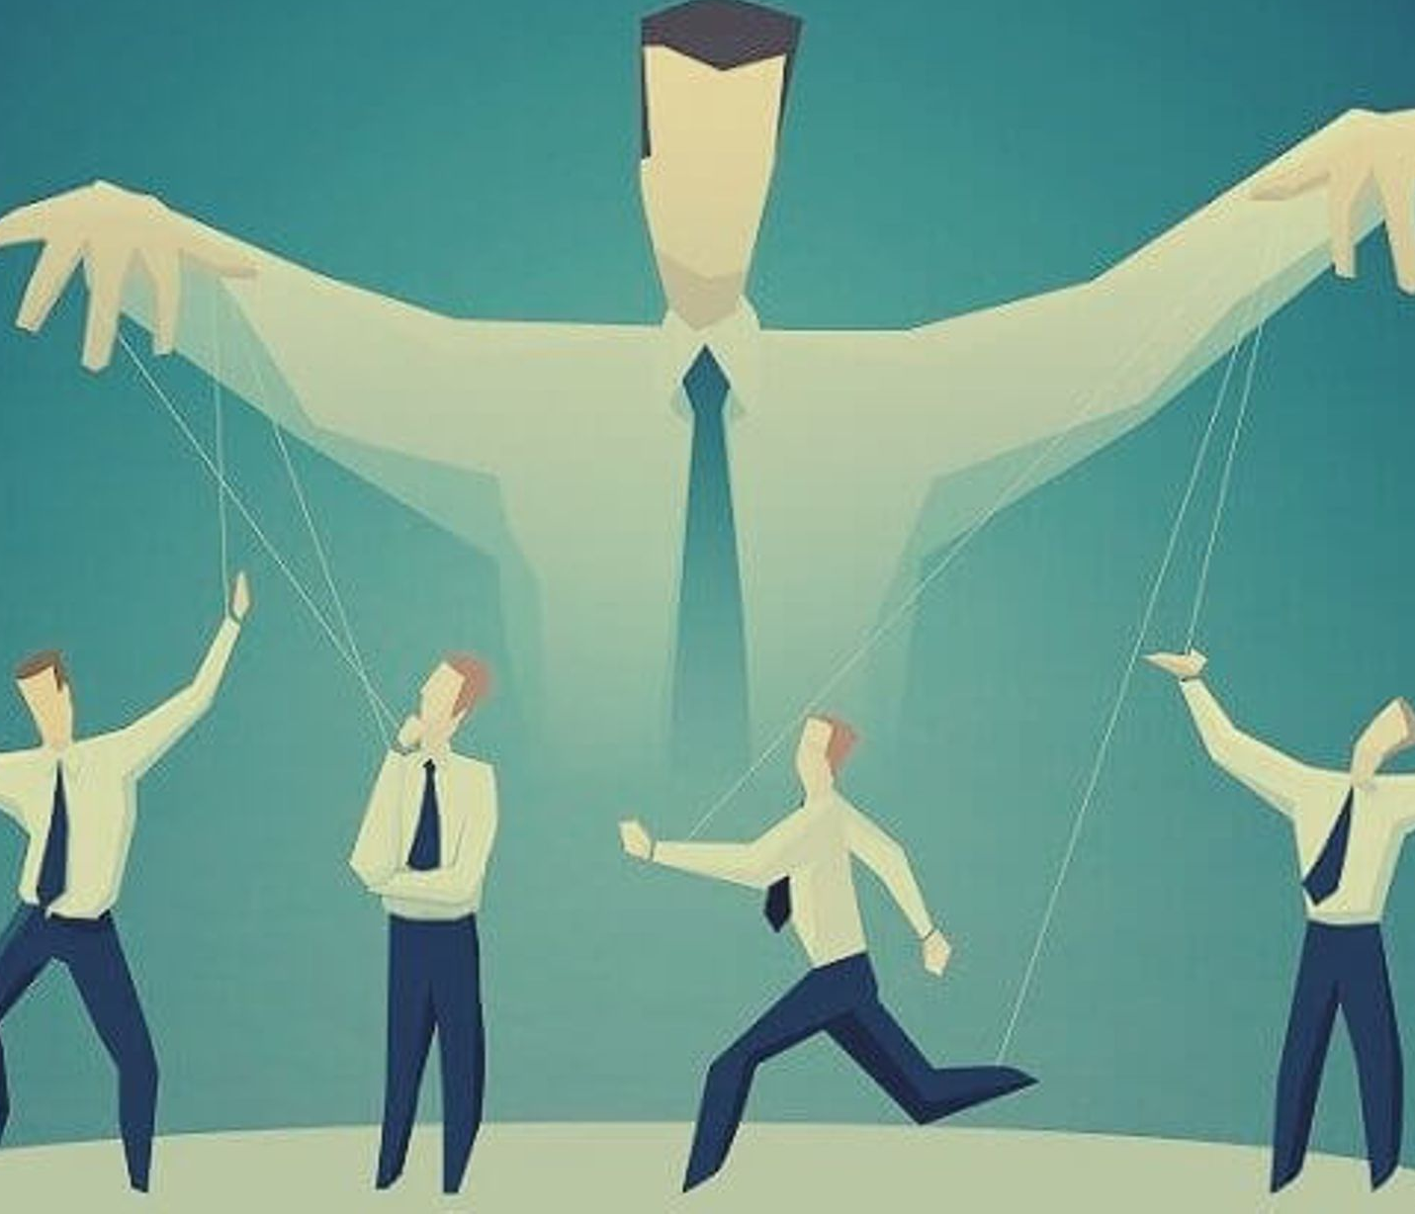
MANIPULATIONS AND HOW TO RESIST THEM
Место для фотографии или изображения. Можете вставить на это место, удалив данную фигуру нажатием правой кнопки.
Если есть трудности — о[object File]ргкомитет всегда на связи!
Goal: to research information about different types of manipulations,
structure it and present this info as a video, where team members will be explaining it to the audience.
Plan: 1 — The main one is to collect and analyze as much information about
manipulations
2 — Then we decided to compare what actions countries are taking to eliminate
manipulations
3 — To check our judgements we’ve created a survey

Slide 5
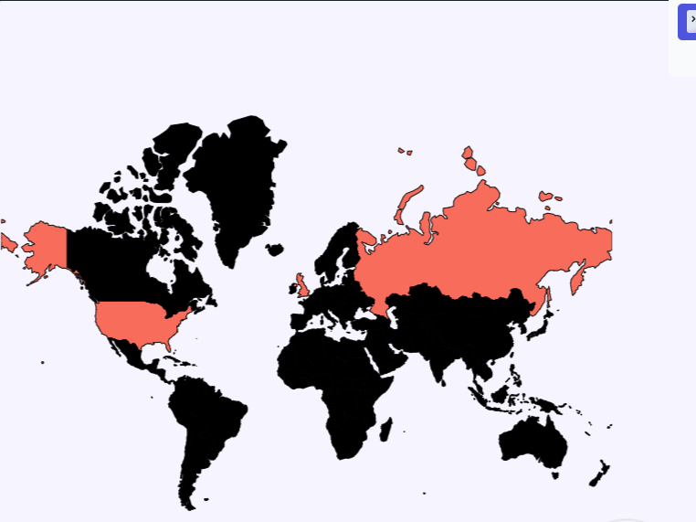
MANIPULATIONS AND HOW TO RESIST THEM
Comparative Alanysis

Slide 6
MANIPULATIONS AND HOW TO RESIST THEM
70%
of people often face manipulations
in their lives
62%
of people don't know how to resist manipulation

Slide 7
MANIPULATIONS AND HOW TO RESIST THEM
NOWADAYS, THE SUBJECT OF DISCOURSE IS INCREASINGLY REGRESSING INTO AN OBJECT OF POSSESSION

Slide 8
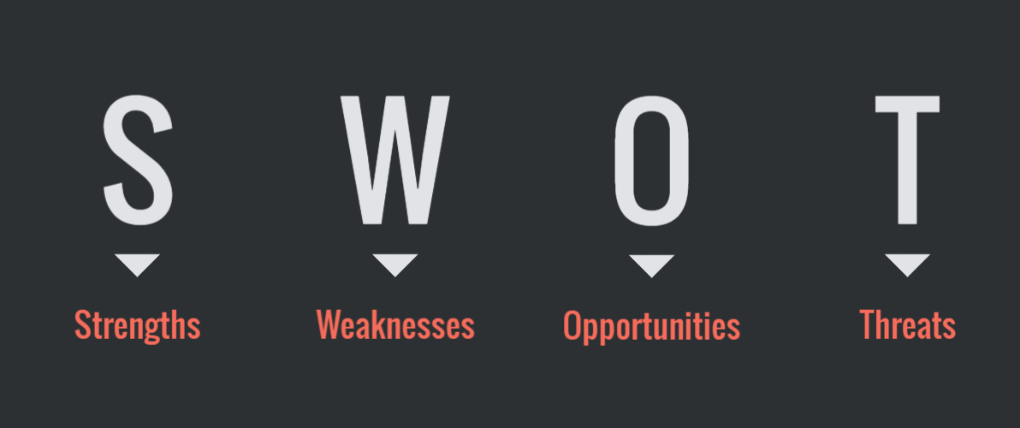
MANIPULATIONS AND HOW TO RESIST THEM

Slide 9
MANIPULATIONS AND HOW TO RESIST THEM
Conclusion
How does the manipulator think and acts, what methods of influence they use on different people, and what are their main aims?

Slide 10
MANIPULATIONS AND HOW TO RESIST THEM

Slide 11
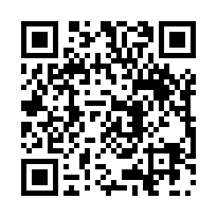
MANIPULATIONS AND HOW TO RESIST THEM

